Slide 1
O‘ZBEKISTON TARIXI
8-SINF
MAVZU: DASHTI QIPCHOQDAGI
SIYOSIY VAZIYAT
O‘qituvchi: O‘zbekiston Respublikasi Ichki ishlar vazirligining ixtisoslashtirilgan maktab-internat tarix fani o‘qituvchisi Usmonova Matluba Nosirovna

Slide 2
MUSTAQIL BAJARISH UCHUN BERILGAN TOPSHIRIQLAR:
1989-yil 21-oktabr
O‘zbek tiliga davlat tili maqomi berildi.
2. 1990-yil 24-mart
Vatanimizda ilk bora Prezident lavozimi joriy etildi.
3. 1990-yil 20-iyun
Mustaqillik Deklaratsiyasi qabul qilindi.
1991-yil 31-avgust
“O‘zbekiston mustaqillik asoslari to‘g‘risida” qonun qabul qilindi.

Slide 3
MUSTAQIL BAJARISH UCHUN BERILGAN TOPSHIRIQLAR:
5. 1991-yil 1-sentabr
1991-yil 18-noyabr
7. 1992-yil 2-iyul
8. 1992-yil 8-dekabr
9. 1992-yil 10-dekabr
O‘zbekiston Respublikasi mustaqillik kuni.
O‘zbekiston Respublikasi Davlat bayrog‘i qabul qilindi.
O‘zbekiston Respublikasi Davlat gerbi qabul qilindi.
O‘zbekiston Respublikasi Konstitutsiyasi qabul qilindi.
O‘zbekiston Respublikasi Davlat madhiyasi qabul qilindi.

Slide 4
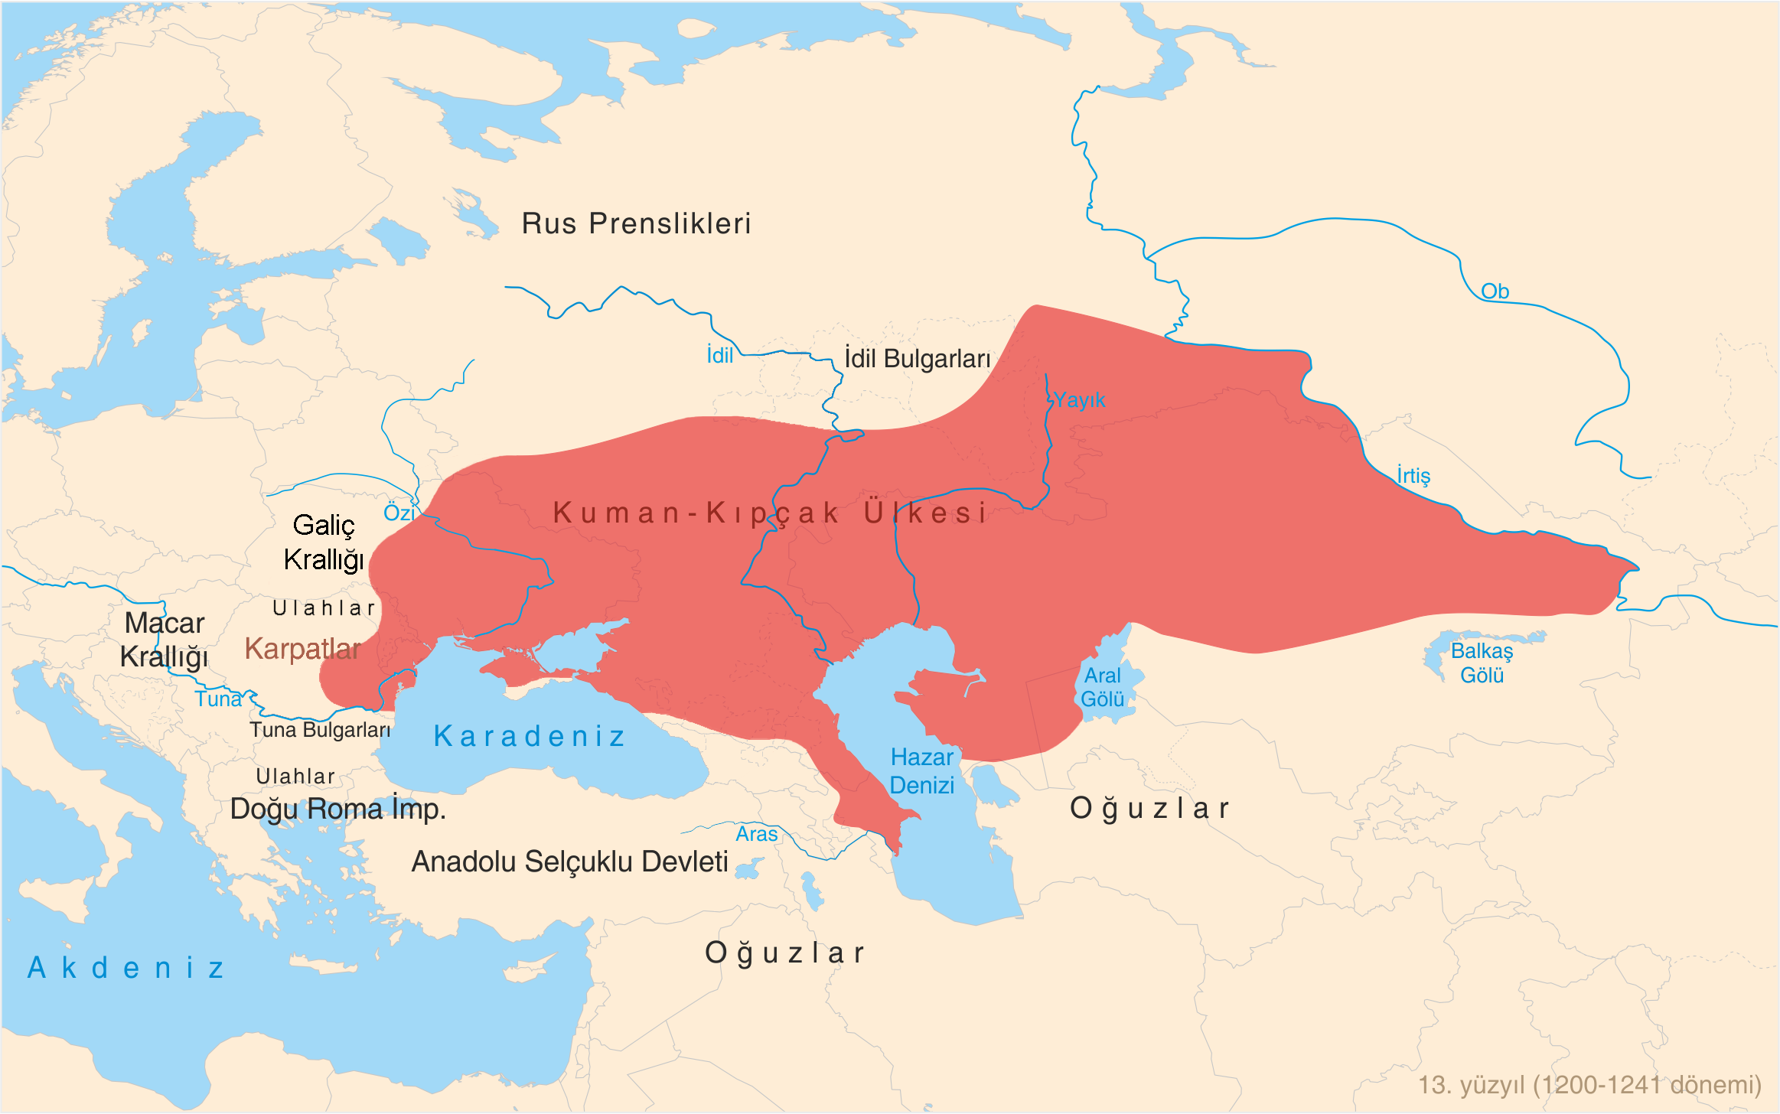
DASHTI QIPCHOQDAGI SIYOSIY VAZIYAT
Dashti Qipchoq –Sirdaryoning yuqori oqimi va Tyanshanning g‘arbiy yonbag‘irlaridan Dnepr daryosining quyi oqimigacha cho‘zilgan dashtlardir.

Slide 5
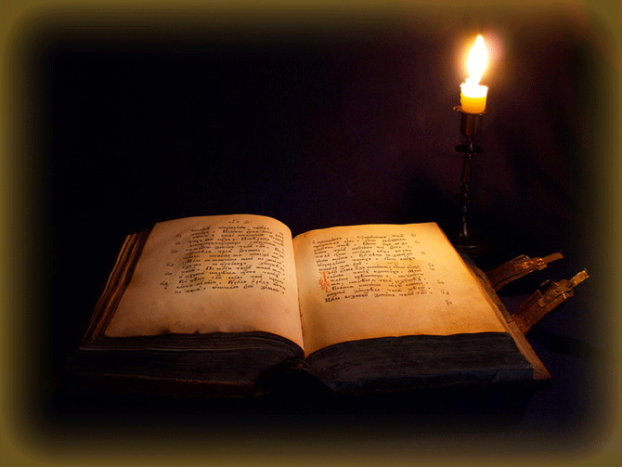
DASHTI QIPCHOQDAGI AHOLI
POLOVESLAR
Kumanlar
Qipchoqlar

Slide 6
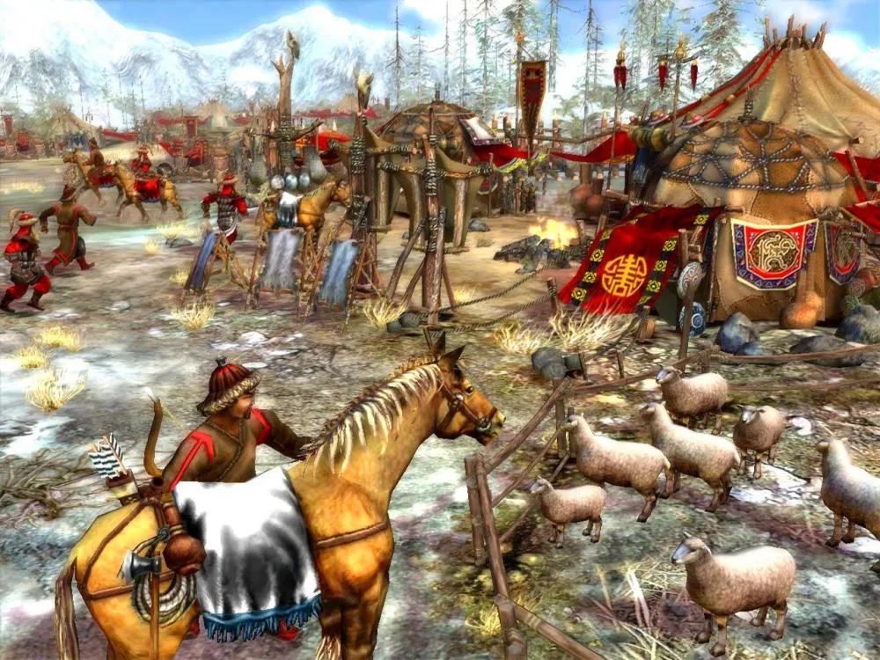
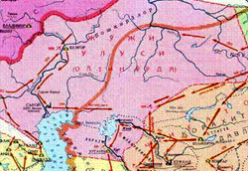
OLTIN O‘RDA XONLIGI
Oltin O‘rda xonligiga 1240-yili Botuxon asos soladi.
Dashti Qipchoqning sharqiy qismi Jo‘jixonning beshinchi o‘g‘li Shaybonga tegdi.

Slide 7
Sharqiy Dashti Qipchoqda o‘zbek davlatining tashkil topishi
Shaybon naslidan bo‘lgan Davlatshayxning o‘g‘li Abulxayrxon;
O‘zbek ulusi davlati
1428-1468 yillarda mavjud bo‘lgan. Poytaxti Tura shahri.

Slide 8
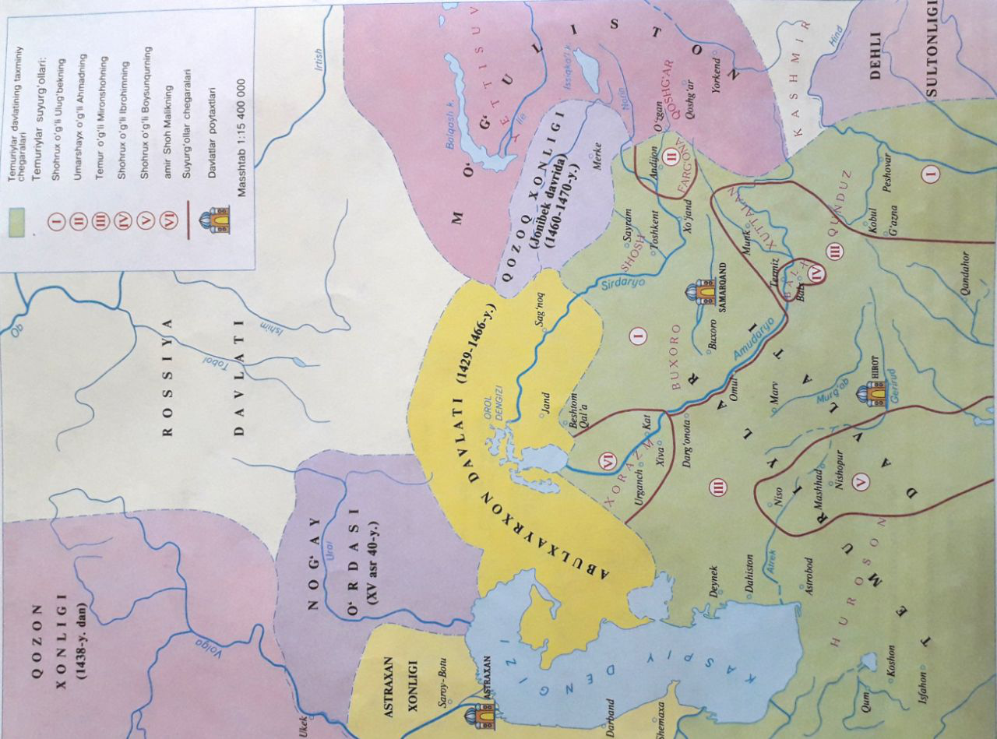
XV ASRDA O’RTA OSYIO

Slide 9
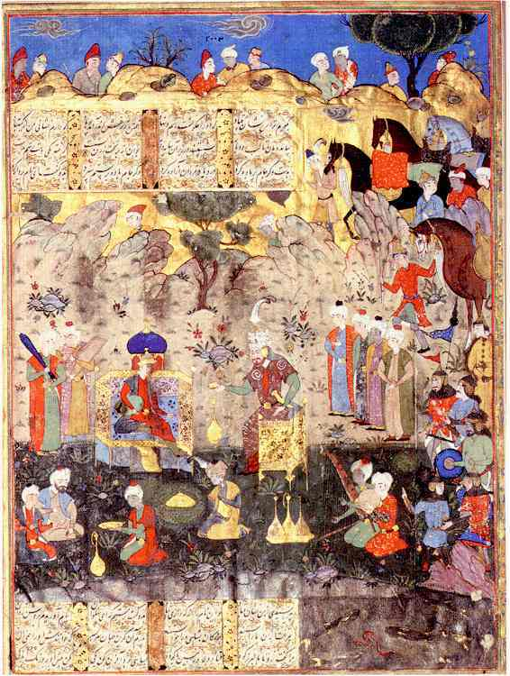
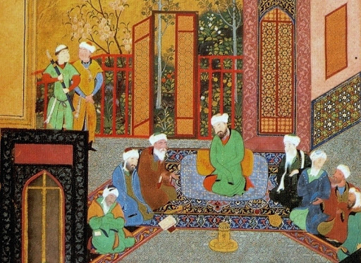
ABULXAYRXON (1428-1468)
Abulxayrxon temuriyzoda Abu Said Mirzoga 1451-yili Samarqand taxtini egallashga yordam beradi.

Slide 10
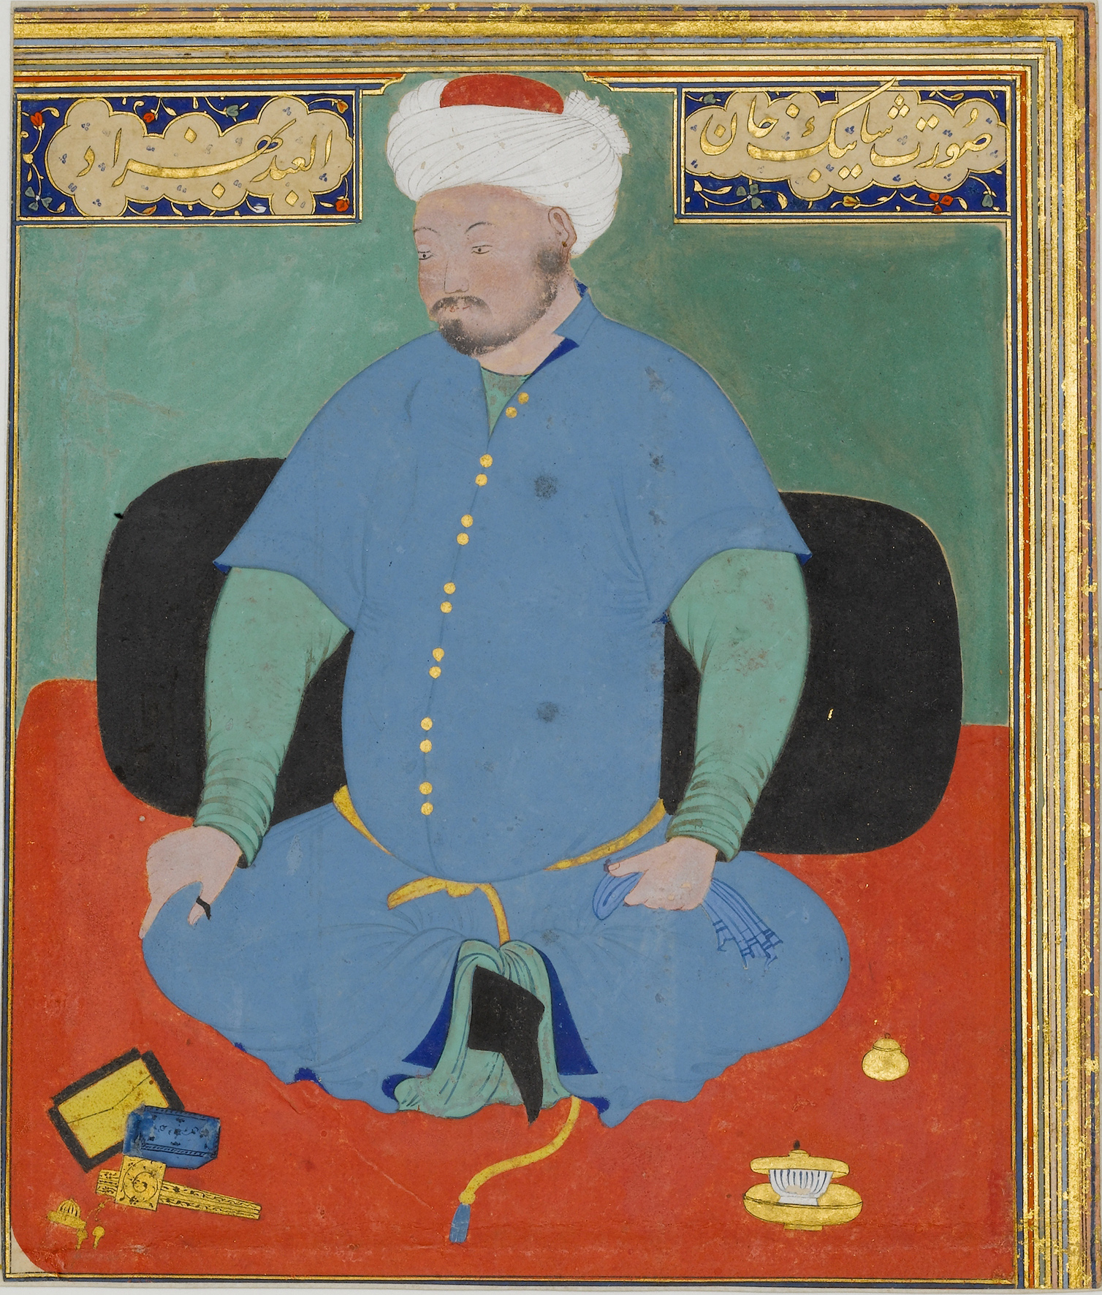
Muhammad Shayboniyxonning siyosiy kurash maydoniga kelishi
Muhammad Shayboniyxon
1451-yili Abulxayrxonning o‘g‘li Shohbudog‘ Sulton oilasida tug‘iladi. Otalig‘i amir Boyshayx bo‘lib, Buxoro madrasasida tahsil olgan. 1480-yili bobosi tuzgan O‘zbek ulusi davlatini qayta tikladi.

Slide 11
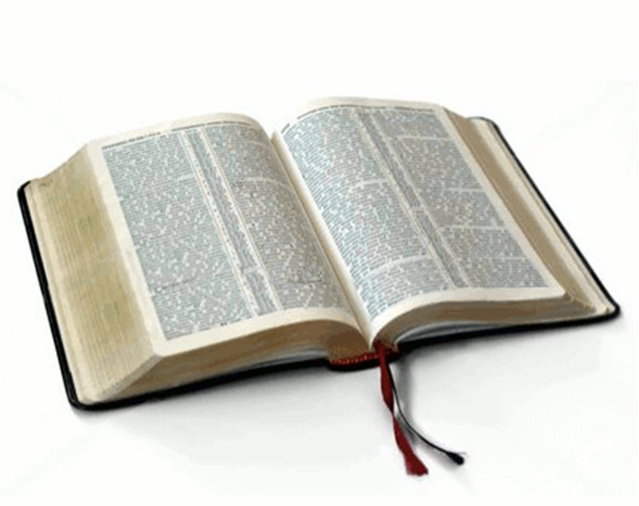
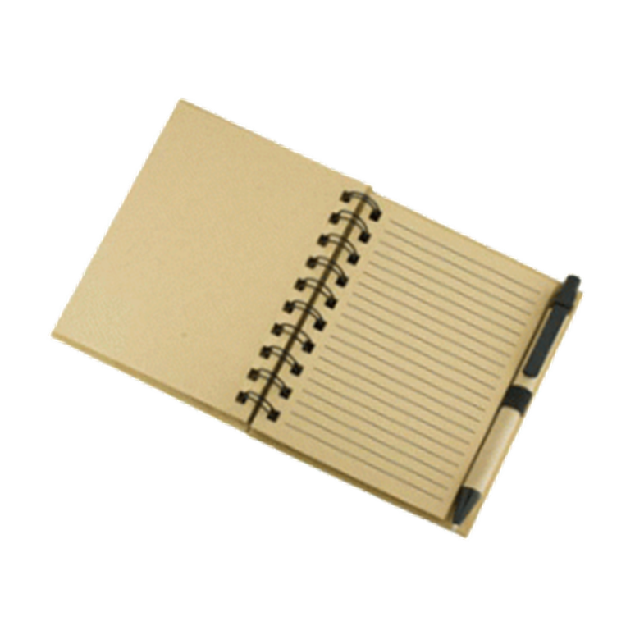
YODDA TUTING!
Abulxayrxon –
Abu Said Mirzo-
Muhammad Shayboniyxon-
Mahmud Sulton-
Boyshayx –
1428-yil –
1451-yil –
1468-yil –
1480-yil-

Slide 12
MUSTAHKAMLASH UCHUN TOPSHIRIQLAR:
Dashti Qipchoq deyilganda qaysi geografik hudud tushuniladi?
2. Abulxayrxon qachon, qayerda va qanday davlatga asos soldi?
3. Muhammad Shayboniyxon qanday qilib bobosi tuzgan davlatni qayta tiklay oldi?

Slide 13
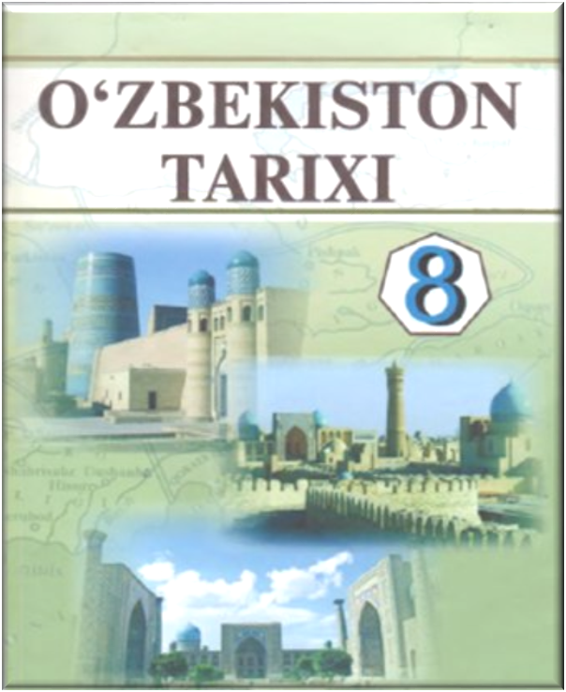
Mustaqil bajarish uchun topshiriqlar:
1. Darslikdagi 1- mavzuni o‘qish;
2. Mavzudagi sana va atamalarni daftarga yozing va yod oling.

